Slide 1

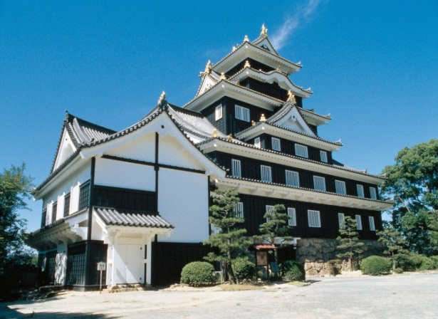
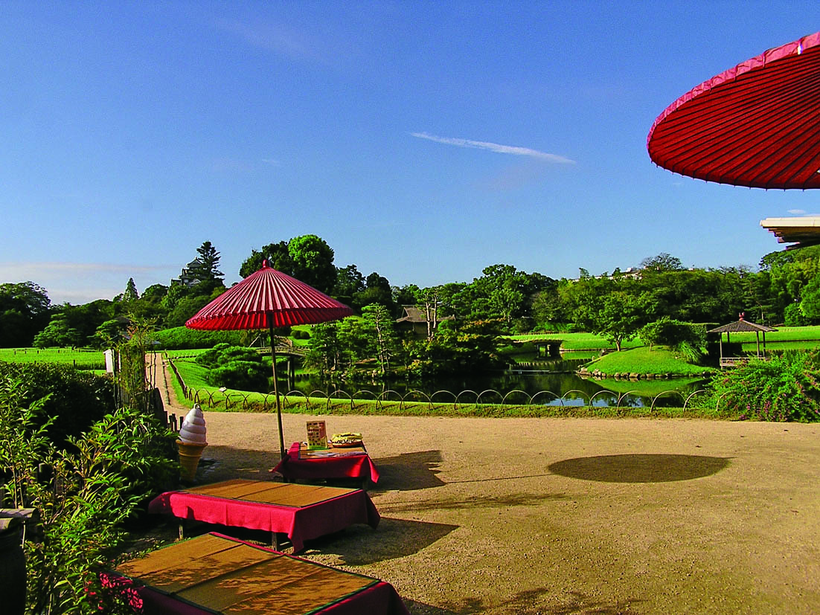
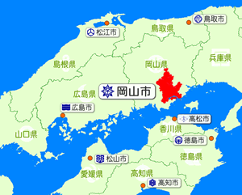
（作成例）
令和元年○月発行
庭 園 都 市 お か や ま
○ ○ し ん ぶ ん
古くは城下町として栄えた 岡山市。日本三名園のひとつである岡山後楽園と、黒い外観から「烏城（うじょう）」とも呼ばれる岡山城へは、岡山駅から約15分のアクセスです。江戸時代の面影を伝える庭園を散策し、外園にて昼食を楽しんだ後は、岡山城天守閣にてお殿様・お姫様の着付体験や、お城茶屋で季節のフルーツを使ったパフェを楽むこともできます。
岡山城天守閣 ＠岡山市
岡山後楽園は、岡山藩主池田綱政公が家臣の津田永忠に命じて、貞享4年（1687）に着工、元禄13年（1700）には一応の完成をみました。その後も、藩主の好みで手が加えられました
が、江戸時代の姿
を大きく変えるこ
となく現在に伝え
られてきました。
岡 山 後 楽 園
（写真）
発行者
○○○○
旭川と吉井川が瀬戸内海に注ぐ岡山平野の中央に位置し、南部は地味豊かな沃野、北部は吉備高原につながる山並みがひろがっています。
温暖な瀬戸内海特有の風土により、春秋は快晴の日が多く、冬は厳しい季節風を中国山地がさえぎって積雪をみることはまれです。夏本土を襲う
台風も四国山
脈が防壁にな
って勢力が弱
められ、影響
が比較的少な
いなど、非常
に恵まれてい
ます。
隣市の倉敷駅からほど近くにある倉敷美観地区では、「白壁の町」として美しい街並みを現代に残しています。美術館や文化施設の集積するエリアで、歴史・文化に満ちた散策を楽しむことができます。
（写真）
隣市の倉敷市
位置と自然条件
きびだんご
岡山といえば桃太郎、桃太郎といえばきびだんご。色々な種類があり楽しめます。
岡山のおすすめ特産品
瀬戸内の温暖な気候を背景に、「フルーツの国」として知られる岡山。白桃、マスカット、ピオーネなどの新鮮な果実を生で食べられるフルーツパフェの街としても知られています。
（写真）
（写真）
グルメ
（写真）
白桃
優美な色合い、果肉は緻密でしかも糖度の高い果汁がたっぷり。

